Slide 1

Turmas 2025 MESTRADO E DOUTORADO SEJAM BEM VINDO!
UNIVERSIDADE FEDERAL DE SANTA MARIA
CENTRO DE CIÊNCIAS SOCIAIS E HUMANAS
PROGRAMA DE PÓS-GRADUAÇÃO EM GESTÃO DE ORGANIZAÇÕES PÚBLICAS
Coordenação: Prof. Breno augusto Diniz pereira
Prof. Reisoli bender filho

Slide 2
Programa de Pós-Graduação em Gestão de Organizações Públicas
MISSÃO:
Formar profissionais e pesquisadores de alto nível, com atuação nacional e internacional, que possam assumir responsabilidades pela execução e liderança nas atividades públicas, levando soluções inovadores para a melhoria da qualidade de vida da população.

Slide 3
Planejamento Estratégico
Objetivos a Curto Prazo (2025)
Desafio: Apresentar o PPGOP perante a Capes como um curso totalmente consolidado.
Meta: Obter o conceito 5 na próxima avaliação pela Capes (2021-2024)
Objetivos a Médio Prazo (2026-2028)
Desafio: Ser um dos PPGs referência em Administração Pública com grande impacto dos seus produtos tecnológicos desenvolvidos com abrangência nacional e internacional.
Meta: Criar métricas para avaliação do impacto do programa junto a sociedade
Objetivos a Médio/Longo Prazo (2026-2030)
Desafio: Investir pesadamente em Internacionalização.
Meta: Definir critérios de internacionalização para a permanência de docentes no programa.

Slide 4
Dados do Relatório Sucupira 2021-2024
Variáveis | Quantidade
Número de Docentes (NDP) | 24
Número de Docentes Colaboradores | 4
Número de Defesas | 149
Número de Turmas Ofertadas | 91
Número de Projetos de Pesquisa | 27
Número de Projetos de Extensão | 4
Número de Pesquisadores PQs | 6
Número de docentes com Bolsas por agência de fomento estaduais e outras organizações públicas | 10
Número de Projetos com financiamento externo | 40
Percentual de docentes que possuem projeto financiados na área (outros PPGs profissionais) Fonte: Seminário Meio Termo da área | 30,9%
Percentual de docentes do PPGOP que possuem projetos com financiamentos externos no quadriênio 2021-2024 | 61,5%

Slide 5
Avanços Estruturais no Quadriênio 2021-2024
Aprovação do Doutorado Profissional em Gestão de Organizações Públicas;
Obrigatoriedade da produção de um produto tecnológico decorrente da dissertação;
Criação da Comissão de Autoavaliação;
Criação da Comissão de Internacionalização;
Implantação de projetos de extensão;
Criação de disciplinas com perfil extensionista e com impactos na sociedade.
Impacto é a palavra da vez na pós-graduação.

Slide 6
Impacto da Produção do PPGOP em relação ao quadriênio anterior
Impacto da Produção do PPGOP | 2021-2024 | 2017-2020 | Variação ( )
Total de artigos de alto impacto publicados em periódicos | 317 | 191 | 65,97%
Quantidade de Produtos Tecnológicos produzidos com discentes | 61 | 20 | 205,00%
Quantidade de artigos publicados em periódicos com discentes | 158 | 76 | 107,89%
Quantidade de artigos publicados em periódicos externos ao Brasil | 122 | 39 | 212,82%
Total de artigos publicados em periódicos no quadriênio | 565 | 494 | 14,37%
H-index (todos) mais alto | 32 | 23 | 39,13%
H-index (todos) médio | 12,3 | 7,65 | 60,78%
i10-index (todos) mais alto | 98 | 52 | 88,46%
i10-index (todos) médio | 19,8 | 9,26 | 113,82%
H – Index (scopus) mais alto | 12 | 9 | 33,33%
H – Index (scopus) médio | 3,7 | 2,08 | 77,88%
Índice H Spell mais alto | 9 | 7 | 28,57%
Índice H Spell médio | 3,1 | 2,13 | 45,54%

Slide 8
O que é uma produção em periódicos ideal para o PPGOP
Ser um artigo publicado em periódico com aderência a área de Administração Pública e de acordo com as linhas de pesquisa do (a) docente no PPGOP;
Ser um periódico que está classificado como Q1 ou Q2 na lista do SPELL (http://www.spell.org.br/impacto) ou;
Está classificado no SJR no quartil Q1 ou Q2 (https://www.scimagojr.com/journalrank.php);
Ter a participação de, no mínimo, um discente do PPGOP;
Ter a participação de um docente de outro PPG no Brasil (fora da UFSM), e/ou, principalmente no exterior.

Slide 9
Produção Média por Docentes do PPGOP no quadriênio 2021-2024
Produção Bibliográfica por docente | 2021-2024 | 2017-2020 | Variação
Média de Produção no quadriênio | 75,2 | 112,45 | -33,13%
Média de Atividades Técnicas no quadriênio | 31,3 | 51,57 | -39,31%
Média de Publicações Bibliográficas no quadriênio | 44 | 59,8 | -26,42%
Média de Artigos Publicados em Periódicos | 21,7 | 24,51 | -11,46%
Média de Artigos Publicados em Periódicos de Alto Impacto (extrato “A” do Qualis) | 12,2 | 7,75 | 57,42%

Slide 11
Desafios
Reduzir a discrepância entre os docentes do NDP. Fazer um recredenciamento baseado nos dados do relatório sucupira. Alguns docentes deverão ser enquadrados como colaboradores;
Incentivar a Internacionalização de docentes e discentes;
Aumentar o número de docentes do NDP com pós-doutorado no exterior;
Aumentar o ingresso de novos discentes oriundos do exterior;
Mensurar o impacto dos produtos tecnológicos criados;
Incentivar a participação de docentes e discentes em atividades com a sociedade, relacionadas ao perfil do programa;
Incentivar a publicação em periódicos internacionais e relacionados a área da Administração Pública.
Aumentar o número de discentes em publicações de alto impacto.
Incentivar as parcerias entre os docentes do PPGOP com docentes de outros PPGs no país e no exterior.

Slide 12
CURSO DE MESTRADO PROFISSIONAL EM GESTÃO DE ORGANIZAÇÕES PÚBLICAS

Slide 13
Prazos e requisitos
Necessário a realização de 24 créditos, sendo 06 créditos obrigatórios e 18 créditos eletivos;
As disciplinas deverão ser concluídas em até 12 meses;
Poderá solicitar o aproveitamento de, no máximo, 04 créditos. As disciplinas devem ter sido cursadas num período não superior a 5 (cinco) anos anteriores à matrícula do discente como aluno regular, ou enquanto ele estiver matriculado como aluno regular no PPGOP.
Para aproveitamento entrar no site do PPGOP (https://www.ufsm.br/cursos/pos-graduacao/santa-maria/ppgop/instrucoes-aos-alunos)
12 meses para a defesa do projeto de dissertação;
Caberá pedido de prorrogação de prazo de 03 meses para defesa de projeto de dissertação e de 06 meses para defesa final da dissertação, a critério do colegiado.
Proficiência em língua inglesa ou espanhola.

Slide 14
Disciplinas – Mestrado (https://www.ufsm.br/cursos/pos-graduacao/santa-maria/ppgop/informacoes-do-currículo)
DISCIPLINAS EIXO COMUM
Obrigatórias:
1. Gestão de organizações públicas - 4 créditos
2. Processo e método de pesquisa nas ciências sociais - 2 créditos
DISCIPLINAS EIXO INSTRUMENTAL
1. Análise de dados quantitativos - 2 créditos
2. Análise qualitativa de dados - 2 créditos
3. Construção Teórica em Gestão Pública – 2 créditos
a) DISCIPLINAS LINHA PESSOAS E SOCIEDADE
b) DISCIPLINAS LINHA FERRAMENTAS DE AVALIAÇÃO E CONTROLE NA GESTÃO PÚBLICA
c) DISCIPLINAS LINHA INOVAÇÃO E MODERNIZAÇÃO DE SISTEMAS E PROCESSOS ADMINISTRATIVOS

Slide 15
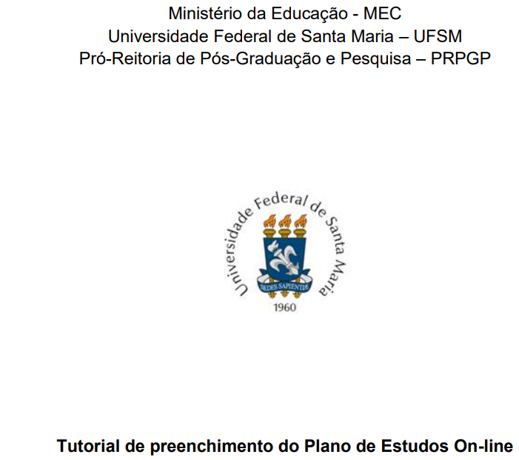
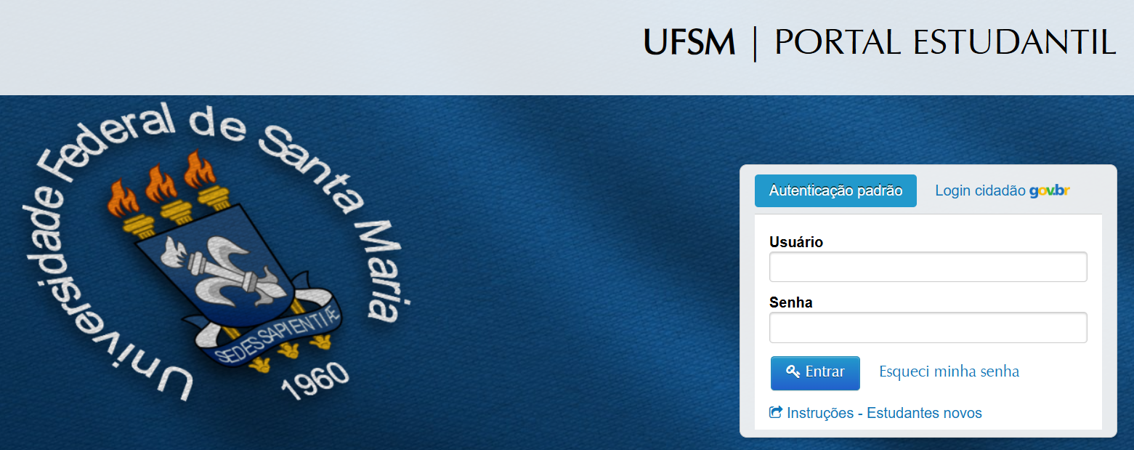
Confecção do Plano de Estudos
Ver o link https://www.ufsm.br/cursos/pos-graduacao/santa-maria/ppgop/plano-de-estudos
https://www.ufsm.br/app/uploads/sites/611/2019/04/TUTORIAL-PLANO-DE-ESTUDOS.pdf
https://portal.ufsm.br/estudantil/index.html

Slide 16
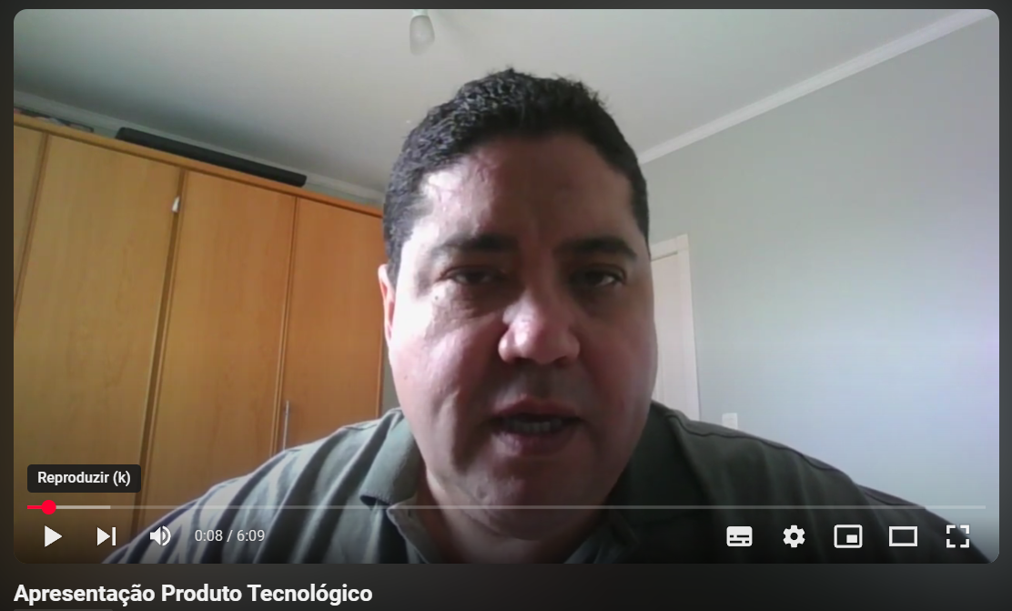
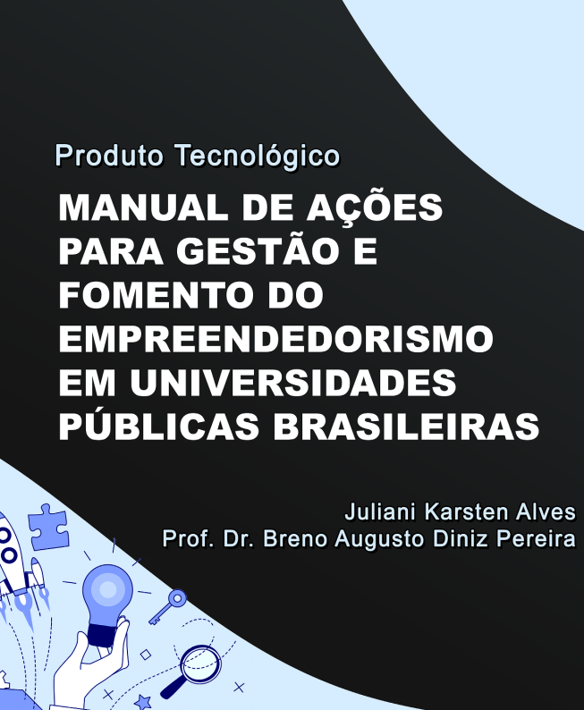

Defesa da Dissertação
Deverá se construído, separadamente, mas um interligado ao outro:
1. Uma dissertação (https://repositorio.ufsm.br/handle/1/27) ;
2. Um produto tecnológico com potencial de aplicação em uma organização ou sociedade.
https://www.youtube.com/watch?v=lzLq87DM5_I
https://www.ufsm.br/cursos/pos-graduacao/santa-maria/ppgop/produtos-tecnologicos

Slide 17
CURSO DE DOUTORADO PROFISSIONAL EM GESTÃO DE ORGANIZAÇÕES PÚBLICAS

Slide 18
Prazos e Requisitos
Necessário a realização de 42 créditos, sendo trinta e seis (36) créditos em disciplinas e seis (06) créditos em atividades complementares;
Nos 06 créditos de atividades complementares o (a) discente deverá escrever artigo (s) e desenvolver produtos tecnológicos na linha de pesquisa de seu trabalho de tese;
As disciplinas deverão ser concluídas em até 24 meses;
Em até 24 meses deverá acontecer a defesa do projeto de tese perante uma banca, constituída de 04 doutores, sendo 02 da UFSM e dois de fora da UFSM. Obrigatoriamente um de fora do Estado do RS;
Poderá solicitar o aproveitamento de, no máximo, 08 créditos. As disciplinas devem ter sido cursadas num período não superior a 5 (cinco) anos anteriores à matrícula do discente como aluno regular, ou enquanto ele estiver matriculado como aluno regular no PPGOP;
Para aproveitamento entrar no site do PPGOP (https://www.ufsm.br/cursos/pos-graduacao/santa-maria/ppgop/instrucoes-aos-alunos) ;
Caberá pedido de prorrogação de prazo de 03 meses para defesa de projeto de tese e de 06 meses para defesa final da tese, a critério do colegiado.
Proficiência em língua inglesa ou espanhola.

Slide 19
Disciplinas – Doutorado (https://www.ufsm.br/cursos/pos-graduacao/santa-maria/ppgop/informacoes-do-currículo)
DISCIPLINAS OBRIGATÓRIAS DA ÀREA DE CONCENTRAÇÃO (A):
Pensamento Gerencial na Gestão Pública Brasileira- 60 horas/aula - 04 Créditos
Monitoramento e Avaliação de Políticas Públicas- 60 horas/aula - 04 Créditos
Análise Quantitativa em Gestão Pública - 60 horas/aula - 04 Créditos
Pesquisa Qualitativa - 30 horas/aula - 02 Créditos
Construção do Método Científico e Desenvolvimento do Produto Tecnológico 60 horas/aula - 04 Créditos
TOTAL (A) 270 horas/aula - 18 Créditos
DISCIPLINAS OPTATIVAS (B):
Mínimo de 18 créditos cursados entre as disciplinas da linha, como:
Atelier Tecnológico em Ferramentas de avaliação e controle da gestão pública 30 horas/aula - 02 Créditos
Atelier Tecnológico em Pessoas e Sociedade 30 horas/aula - 02 Créditos
Atelier Tecnológico Inovação e modernização de sistemas e processos administrativos 30 horas/aula - 02 Créditos
TOTAL (B) 18 créditos - 270 horas/aula
ATIVIDADES COMPLEMENTARES OBRIGATÓRIAS (C)
Produção acadêmica/tecnológica - 06 créditos
TOTAL (C) - 06 créditos

Slide 20
Confecção do Plano de Estudos
Ver o link https://www.ufsm.br/cursos/pos-graduacao/santa-maria/ppgop/plano-de-estudos
https://www.ufsm.br/app/uploads/sites/611/2019/04/TUTORIAL-PLANO-DE-ESTUDOS.pdf
https://portal.ufsm.br/estudantil/index.html

Slide 21
Defesa da Tese
Deverá se construído, separadamente, mas um interligado ao outro:
1. Uma dissertação (https://repositorio.ufsm.br/handle/1/27) ;
2. Um produto tecnológico aplicado e avaliado em uma organização ou sociedade.
https://www.youtube.com/watch?v=lzLq87DM5_I
https://www.ufsm.br/cursos/pos-graduacao/santa-maria/ppgop/produtos-tecnologicos

Slide 22
Produto Tecnológico
No doutorado, espera-se que o produto tecnológico seja apresentado no defesa do projeto de tese, em no máximo 24 meses.
Aprovado a defesa do projeto de tese, o (a) discente deverá aplicar o produto tecnológico na organização pública escolhida, avaliando os resultados do trabalho.
A defesa final da tese consiste na apresentação do produto tecnológico aplicado, expondo os resultados de melhoria de um situação específica;
Em todos os produtos tecnológicos deverá ser claramente descrito os seguintes critérios:
A) Aderência ao programa;
B) Impacto real do produto tecnológico;
C) Aplicabilidade e replicabilidade;
D) Complexidade e;
E) Inovação.

Slide 23

Obrigado!
ppgop@ufsm.br
sipos.ccsh@ufsm.br

